Slide 1

Notes:
SX07 · slide 1 · TRANG BÌA
Cô xin chào các em!
Cô là Đỗ Thùy Hương, giảng viên Khoa Kinh doanh và Luật, Trường Đại học Công nghệ Kỹ thuật Vĩnh Long.
Chào mừng các em quay lại với học phần Khởi sự doanh nghiệp.
Ở Chương ba, các em đã học cách huy động vốn, thuyết trình gọi vốn bằng pitch deck, và những chỉ số như điểm hòa vốn, tốc độ tiêu tiền mà nhà đầu tư theo dõi sát.
Hôm nay chúng ta bước sang Chương bốn — Lựa chọn mô hình kinh doanh: khoác cho dự án một hình thức pháp lý phù hợp để vận hành hợp pháp, bền vững.

Slide 2
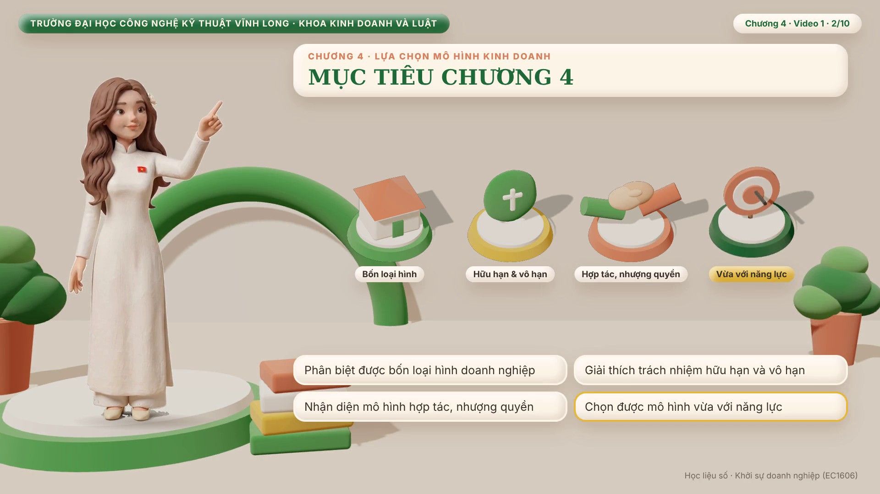
Notes:
SX07 · slide 2 · MỤC TIÊU CHƯƠNG 4
Sau khi học xong chương này, các em cần đạt bốn mục tiêu.
Thứ nhất, phân biệt được bốn loại hình doanh nghiệp theo Luật Doanh nghiệp.
Thứ hai, giải thích được trách nhiệm hữu hạn, vô hạn và tư cách pháp nhân.
Thứ ba, nhận diện được các mô hình hợp tác quy mô nhỏ và nhượng quyền.
Và thứ tư, chọn được mô hình vừa với năng lực của mình, đăng ký đúng và vận hành minh bạch.

Slide 3
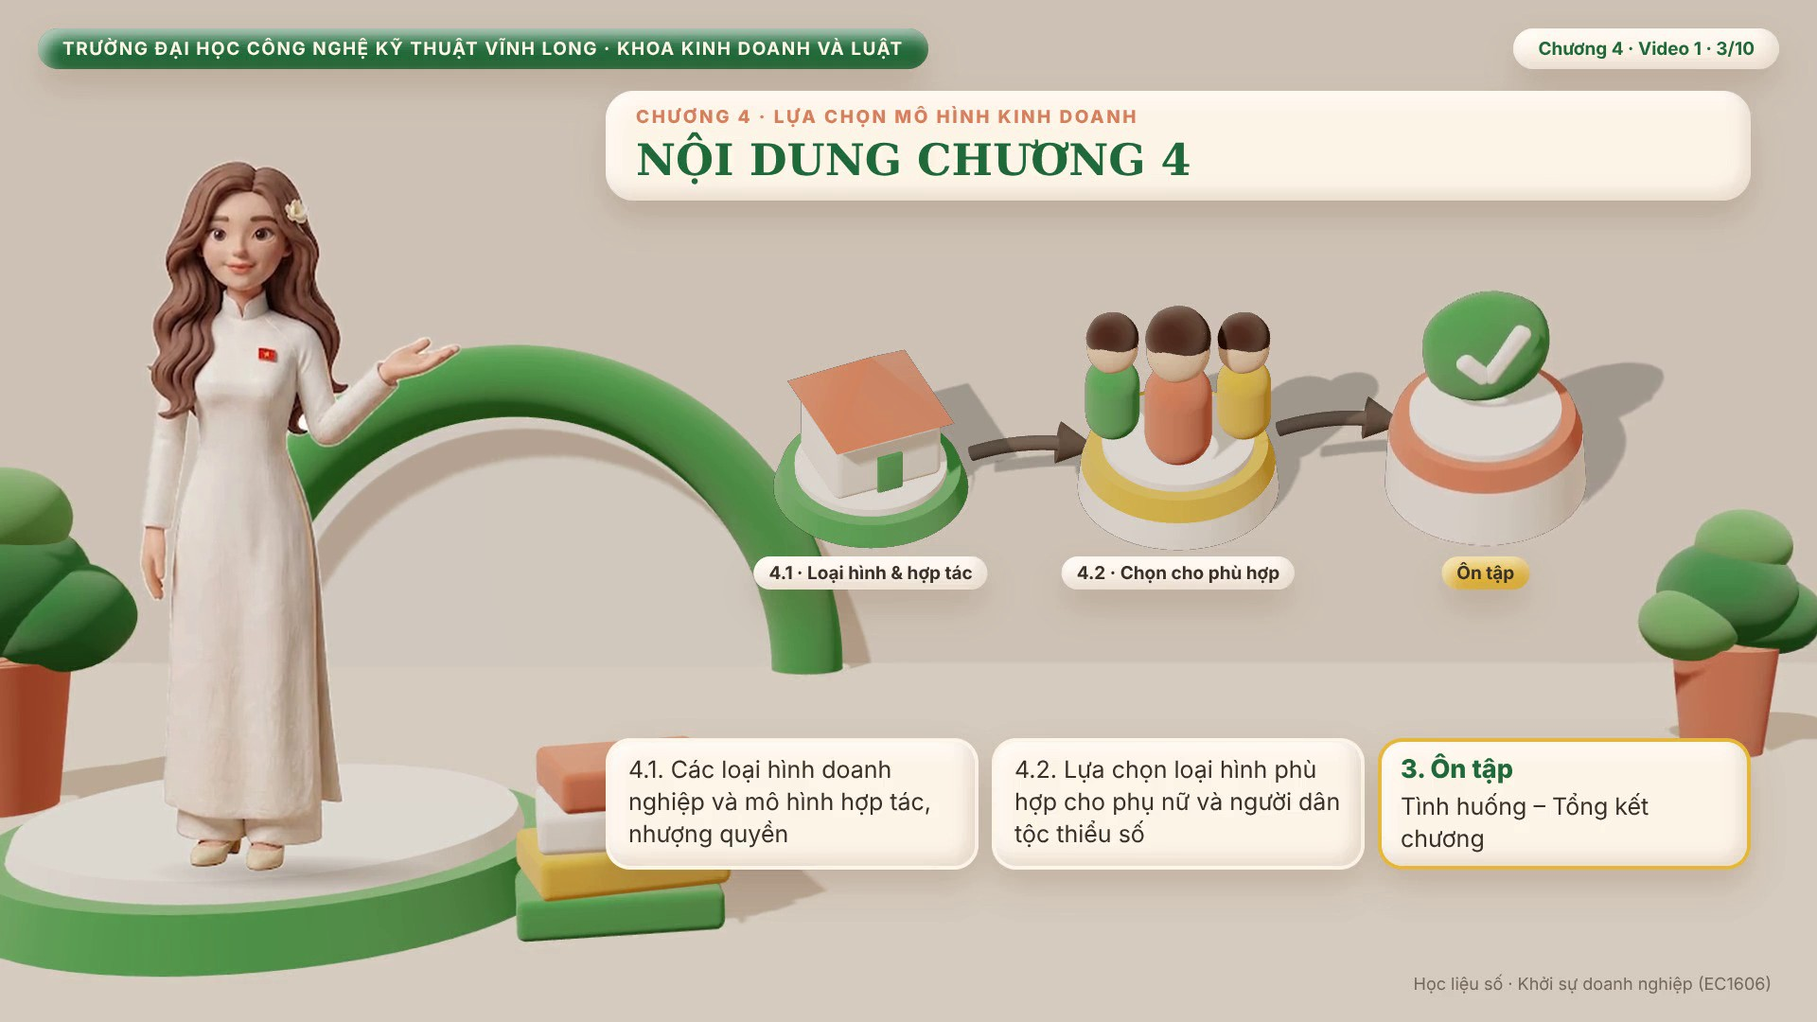
Notes:
SX07 · slide 3 · NỘI DUNG CHƯƠNG 4
Để đạt các mục tiêu đó, Chương bốn gồm hai chủ đề.
Chủ đề một: Các loại hình doanh nghiệp và mô hình hợp tác, nhượng quyền.
Chủ đề hai: Lựa chọn loại hình phù hợp cho phụ nữ và người dân tộc thiểu số.
Cuối chương có câu hỏi ôn tập, tình huống minh họa và tổng kết.
Bây giờ chúng ta bắt đầu với Chủ đề một.

Slide 4
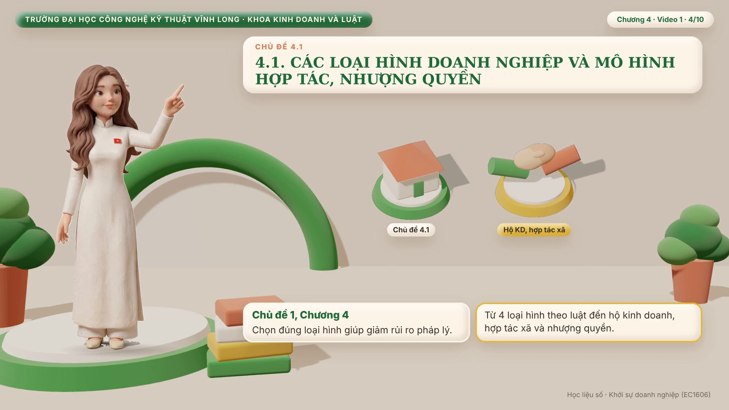
Notes:
SX07 · slide 4 · 4.1. CÁC LOẠI HÌNH DOANH NGHIỆP VÀ MÔ HÌNH HỢP TÁC, NHƯỢNG QUYỀN
Chủ đề một của chương này là: Các loại hình doanh nghiệp và mô hình hợp tác, nhượng quyền.
Nhiều bạn khi mới khởi nghiệp thường bỏ qua bước này, cho rằng đây chỉ là một thủ tục hành chính khô khan cần hoàn tất cho xong, nhưng thực tế lựa chọn sai mô hình ngay từ đầu có thể khiến dự án vướng vào rắc rối pháp lý tốn kém, mất thời gian sửa sai về sau, thậm chí ảnh hưởng đến khả năng huy động vốn mà các em vừa học ở chương trước.
Trong chủ đề này, chúng ta sẽ đi qua bốn loại hình doanh nghiệp theo Luật Doanh nghiệp, hiểu rõ khái niệm trách nhiệm hữu hạn và vô hạn, rồi đến các mô hình phù hợp cho khởi nghiệp quy mô nhỏ như hộ kinh doanh, tổ hợp tác, hợp tác xã, và cuối cùng là mô hình nhượng quyền kinh doanh.

Slide 5
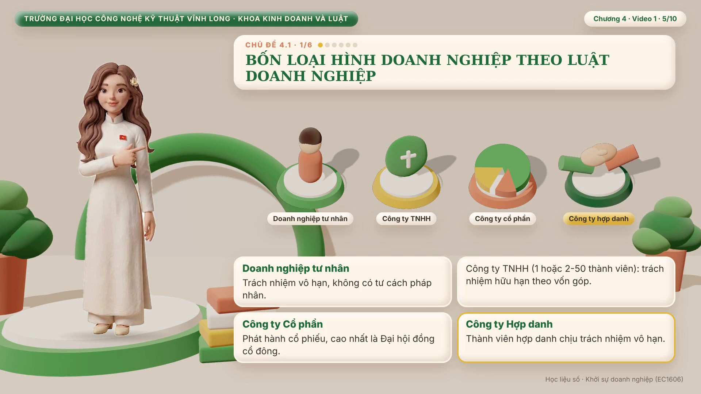
Notes:
SX07 · slide 5 · BỐN LOẠI HÌNH DOANH NGHIỆP THEO LUẬT DOANH NGHIỆP
Theo Luật Doanh nghiệp hiện hành, có bốn loại hình chính mà các em cần phân biệt rõ.
Thứ nhất là doanh nghiệp tư nhân: chủ sở hữu chịu trách nhiệm vô hạn, nghĩa là phải dùng toàn bộ tài sản cá nhân để trả nợ nếu kinh doanh thua lỗ, và loại hình này không có tư cách pháp nhân;
luật cũng quy định mỗi cá nhân chỉ được quyền thành lập duy nhất một doanh nghiệp tư nhân.
Thứ hai là công ty trách nhiệm hữu hạn, có thể là một thành viên hoặc từ hai đến tối đa năm mươi thành viên, trong đó mỗi thành viên chỉ chịu trách nhiệm trong phạm vi số vốn đã góp — đây là lý do loại hình này được rất nhiều cá nhân khởi nghiệp lựa chọn, vì vừa bảo vệ được tài sản riêng, vừa không đòi hỏi thủ tục phức tạp như công ty cổ phần.
Thứ ba là công ty cổ phần, loại hình duy nhất có quyền phát hành cổ phiếu để huy động vốn rộng rãi từ công chúng, với Đại hội đồng cổ đông là cơ quan quyết định cao nhất, còn người góp vốn được gọi là cổ đông;
đây thường là lựa chọn khi dự án đã lớn và cần vốn từ nhiều nhà đầu tư khác nhau, hoặc hướng tới niêm yết sau này.
Và thứ tư là công ty hợp danh, nơi bắt buộc phải có ít nhất một thành viên hợp danh là cá nhân, chịu trách nhiệm vô hạn bằng toàn bộ tài sản của mình, loại hình này phù hợp với các ngành nghề đòi hỏi uy tín cá nhân cao như tư vấn pháp lý, kiểm toán hay y tế.

Slide 6
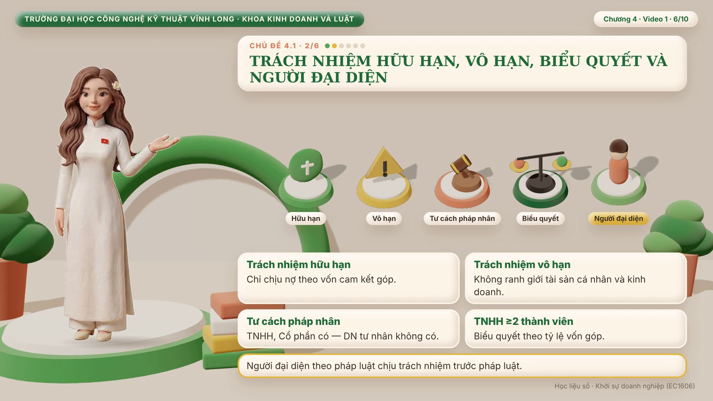
Notes:
SX07 · slide 6 · TRÁCH NHIỆM HỮU HẠN, VÔ HẠN, BIỂU QUYẾT VÀ NGƯỜI ĐẠI DIỆN
Đây là phần kiến thức pháp lý quan trọng nhất của cả chương, các em nên nghe thật kỹ và có thể dừng video để ghi chú lại.
'Trách nhiệm hữu hạn' nghĩa là thành viên chỉ phải chịu trách nhiệm về các khoản nợ trong phạm vi số vốn đã cam kết góp vào doanh nghiệp — nó tách biệt tài sản cá nhân khỏi rủi ro kinh doanh, giúp người khởi nghiệp dám thử nghiệm mà không sợ mất hết nhà cửa, xe cộ nếu dự án thất bại.
Điều này khác hẳn 'trách nhiệm vô hạn' của doanh nghiệp tư nhân, nơi gần như không có ranh giới giữa tài sản riêng và tài sản kinh doanh.
'Tư cách pháp nhân' — thứ mà công ty trách nhiệm hữu hạn và công ty cổ phần có, nhưng doanh nghiệp tư nhân không có — là điều kiện để doanh nghiệp được xem là một thực thể pháp lý độc lập, có tài sản riêng, có thể tự đứng tên ký hợp đồng, tự chịu trách nhiệm bằng tài sản của chính mình.
Một điểm hay bị nhầm khi làm bài tập: trong công ty trách nhiệm hữu hạn từ hai thành viên trở lên, quyền biểu quyết thường được tính theo tỷ lệ vốn góp, ai góp nhiều vốn hơn thì có tiếng nói lớn hơn — khác hoàn toàn với nguyên tắc một người một phiếu mà chúng ta sẽ gặp ở hợp tác xã ngay sau đây.
Và dù chọn loại hình nào, doanh nghiệp cũng cần có 'người đại diện theo pháp luật' — người nhân danh doanh nghiệp để thực hiện giao dịch và chịu trách nhiệm trước pháp luật về toàn bộ hoạt động của công ty, nên vị trí này cần được cân nhắc kỹ, không nên giao cho người không thực sự tham gia điều hành hằng ngày.

Slide 7
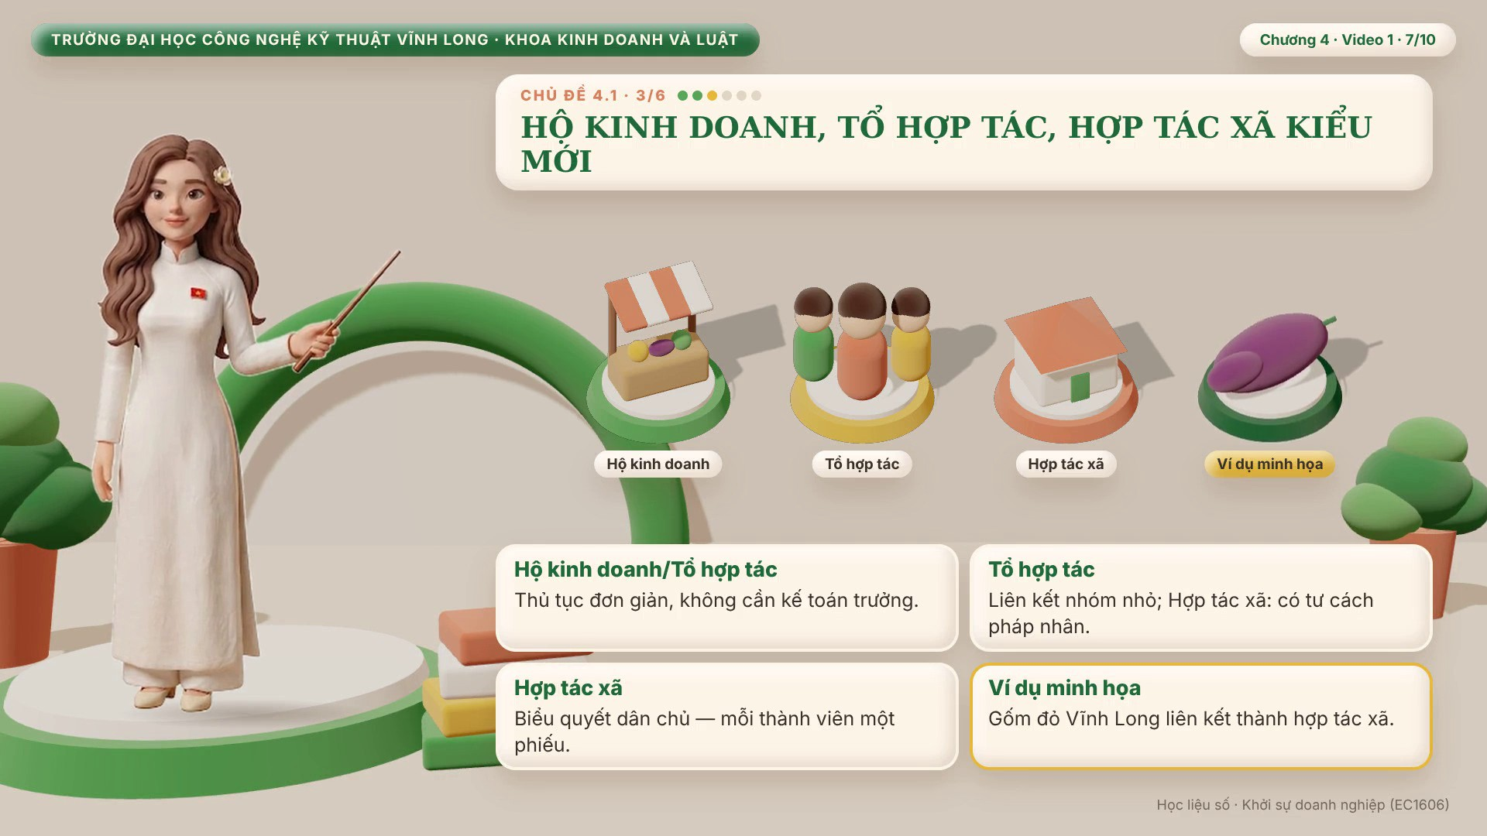
Notes:
SX07 · slide 7 · HỘ KINH DOANH, TỔ HỢP TÁC, HỢP TÁC XÃ KIỂU MỚI
Với những bạn khởi nghiệp quy mô nhỏ, đặc biệt là phụ nữ và người dân tộc thiểu số ở địa phương, bốn loại hình vừa nêu có thể vẫn còn khá nặng về thủ tục.
Mô hình 'hộ kinh doanh' hoặc 'tổ hợp tác' thường được ưu tiên hơn: thủ tục thành lập và giải thể đơn giản, chế độ kế toán không yêu cầu phải có kế toán trưởng chuyên trách, và để trở thành chủ hộ kinh doanh, cá nhân chỉ cần đáp ứng điều kiện cơ bản về năng lực hành vi dân sự rồi đăng ký ở cấp địa phương.
Sự khác biệt giữa 'tổ hợp tác' và 'hợp tác xã' nằm ở quy mô và mức độ tổ chức: tổ hợp tác là hình thức liên kết đơn giản giữa một nhóm nhỏ cá nhân, không có tư cách pháp nhân, còn 'hợp tác xã kiểu mới' là một tổ chức kinh tế có tư cách pháp nhân riêng, với nguyên tắc quản lý quan trọng nhất là biểu quyết dân chủ — mỗi thành viên một phiếu ngang nhau, bất kể vốn góp nhiều hay ít.
Lấy ví dụ minh họa — không phải số liệu thật — về dự án gốm đỏ Vĩnh Long mà chúng ta đã nhắc ở các chương trước: nếu nhiều lò gốm nhỏ, riêng lẻ trong làng nghề cùng liên kết lại thành một hợp tác xã, họ có thể chia sẻ chi phí nguyên liệu, máy sấy, kênh phân phối, đồng thời giữ được tiếng nói công bằng cho từng lò gốm dù quy mô vốn khác nhau — đây chính là mô hình 'liên kết chuỗi giá trị' giúp tăng khả năng thương lượng giá và giảm phụ thuộc vào một khâu trung gian duy nhất, rất phù hợp với các làng nghề truyền thống cần hiện đại hóa mà vẫn giữ được bản sắc.

Slide 8
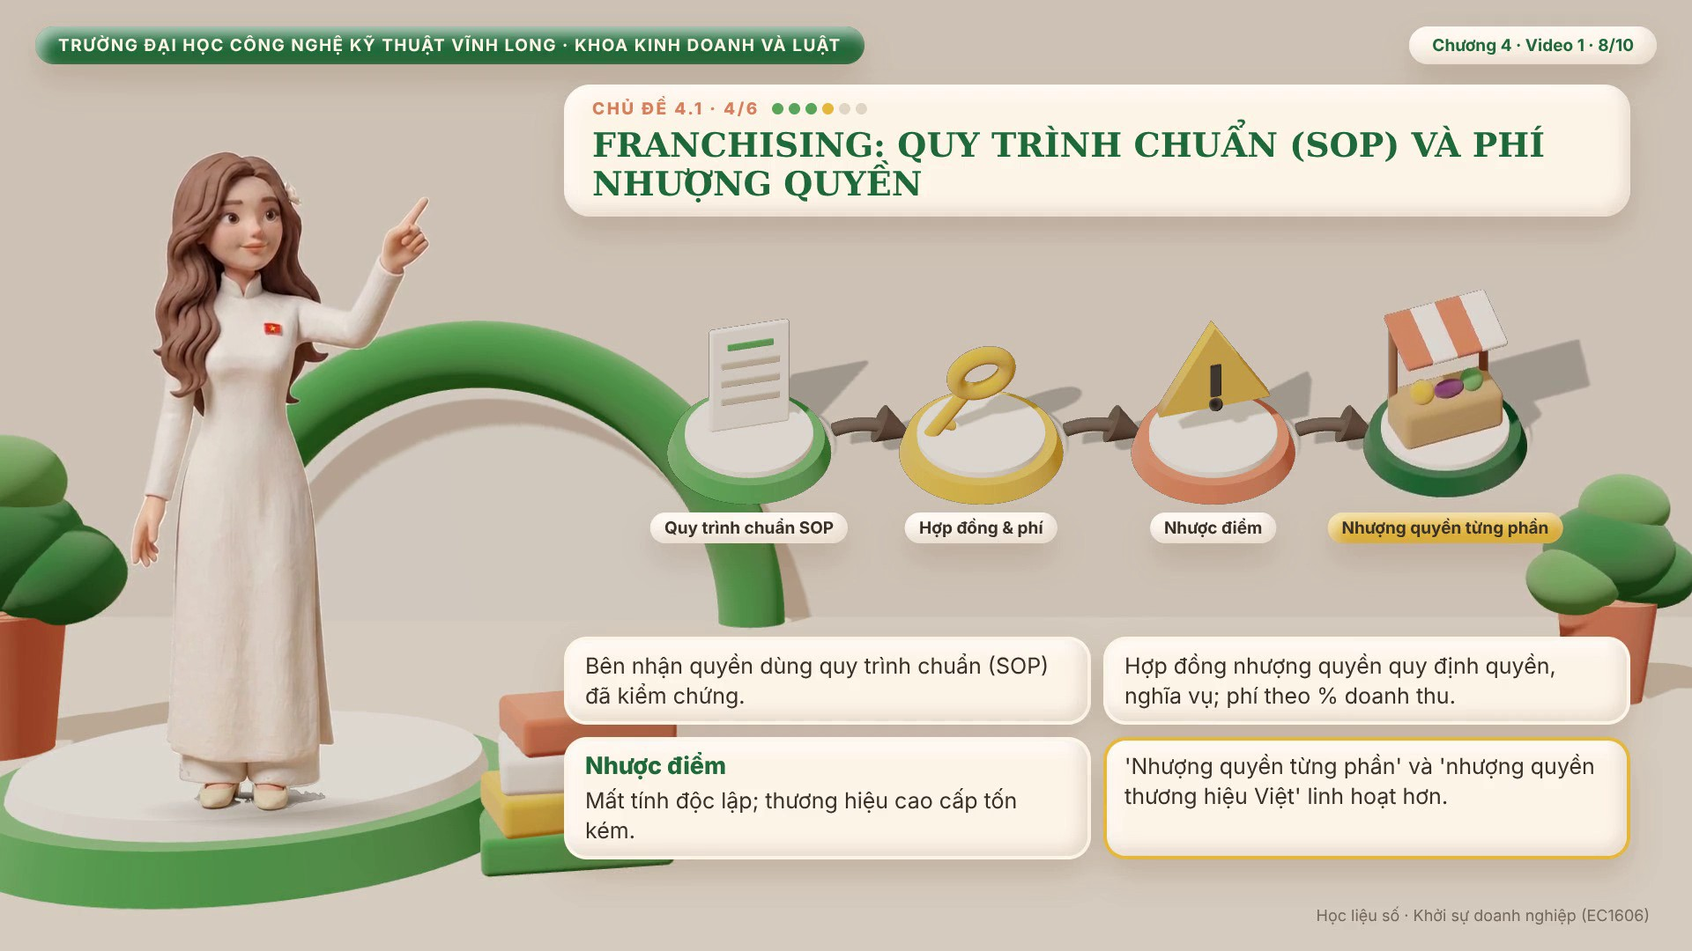
Notes:
SX07 · slide 8 · FRANCHISING: QUY TRÌNH CHUẨN (SOP) VÀ PHÍ NHƯỢNG QUYỀN
Ngoài các mô hình sở hữu vừa nói, còn một hướng khác rất đáng cân nhắc: nhượng quyền kinh doanh, hay Franchising — là mô hình một doanh nghiệp cho phép doanh nghiệp khác sử dụng tên thương hiệu và công thức sản phẩm của mình.
Đặc điểm nổi bật nhất của mô hình này là bên nhận quyền được sử dụng một 'quy trình vận hành chuẩn' đã được kiểm chứng qua thực tế, nên thường có tỷ lệ thành công cao hơn so với tự khởi nghiệp hoàn toàn độc lập từ con số không.
Hợp đồng nhượng quyền là văn bản pháp lý quy định rõ quyền và nghĩa vụ của cả hai bên, trong đó 'phí nhượng quyền định kỳ', hay royalty fee, thường được tính dựa trên phần trăm doanh thu hàng tháng của bên nhận quyền.
Tuy nhiên, có một nhược điểm đáng lưu ý, đặc biệt với các startup ít vốn: bên nhận quyền sẽ mất phần nào tính độc lập trong vận hành, phải tuân thủ nghiêm ngặt quy chuẩn của chủ thương hiệu, và nếu chọn một thương hiệu cao cấp thì chi phí đầu tư ban đầu cũng như phí duy trì hàng tháng có thể vượt quá khả năng tài chính thực tế.
Để linh hoạt hơn, có một hình thức gọi là 'nhượng quyền từng phần', cho phép bên nhận quyền chỉ áp dụng một phần quy trình hoặc một phần bộ nhận diện thương hiệu, phù hợp hơn với những dự án có nguồn lực còn hạn chế.
Ở Việt Nam hiện nay, mô hình 'nhượng quyền thương hiệu Việt' cũng đang phát triển khá mạnh, với nhiều ví dụ quen thuộc trong các chuỗi cà phê, trà sữa hay cửa hàng tiện lợi — điều này cho thấy nhượng quyền không chỉ dành riêng cho các thương hiệu nước ngoài, và một dự án địa phương thành công hoàn toàn có thể tự nhân rộng mô hình của chính mình theo hướng này.

Slide 9
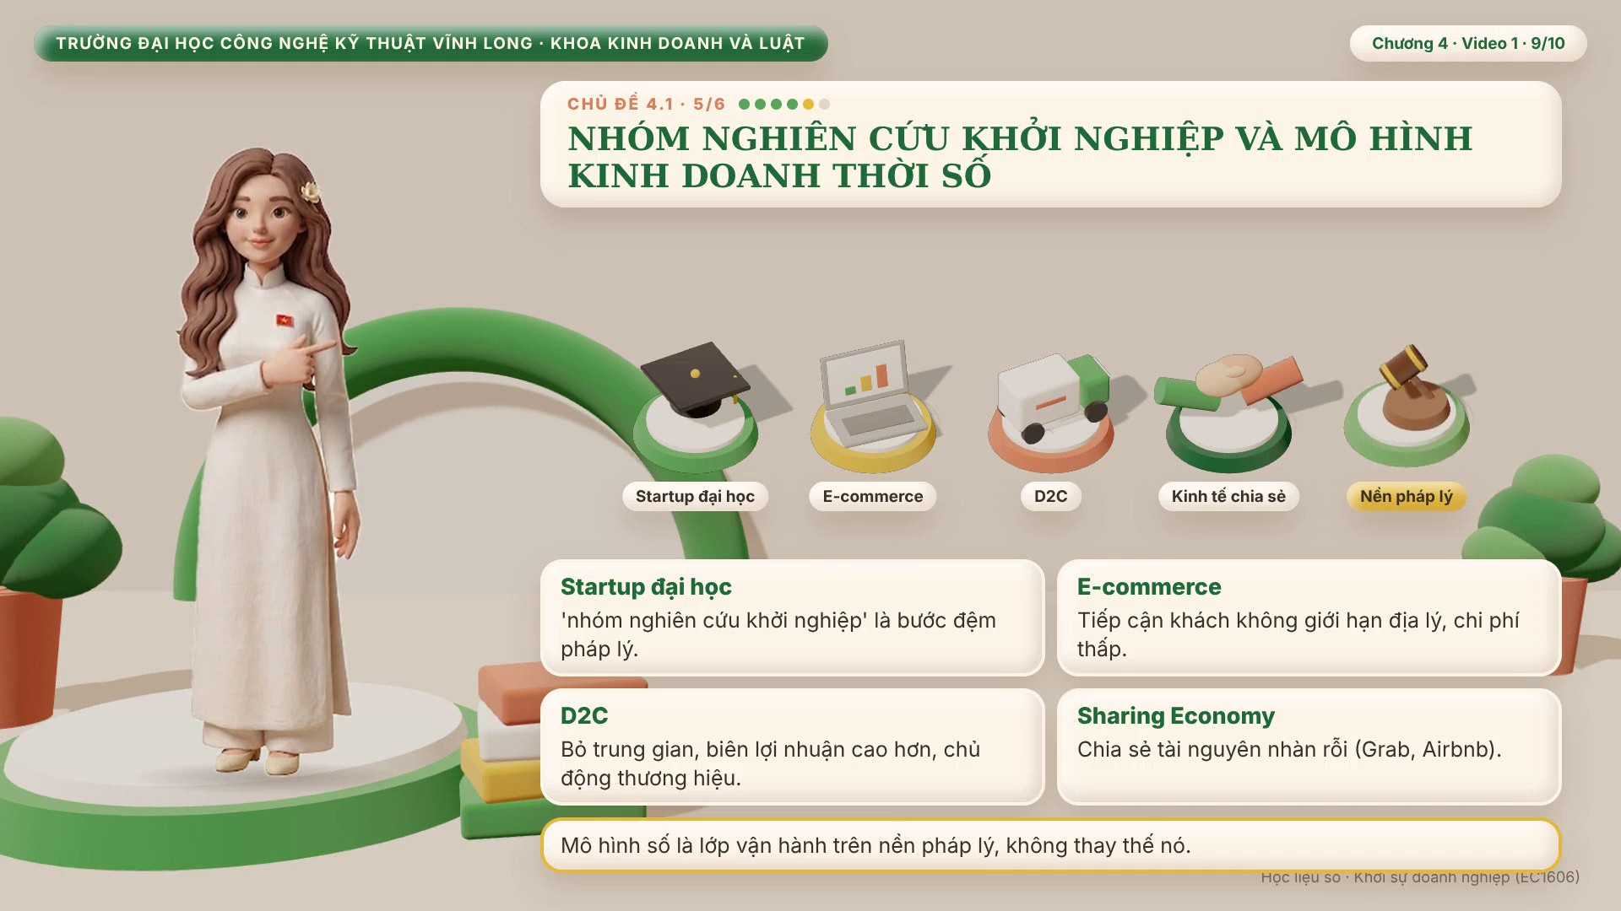
Notes:
SX07 · slide 9 · NHÓM NGHIÊN CỨU KHỞI NGHIỆP VÀ MÔ HÌNH KINH DOANH THỜI SỐ
Một hướng đi khác dành cho các startup hình thành trong môi trường đại học là mô hình 'nhóm nghiên cứu khởi nghiệp' — đây là một bước đệm hợp lý trước khi thành lập doanh nghiệp chính thức, giúp các em thử nghiệm ý tưởng, hoàn thiện sản phẩm với sự hỗ trợ của giảng viên và nhà trường, trước khi phải gánh đầy đủ các nghĩa vụ pháp lý của một doanh nghiệp thực sự.
Bên cạnh các mô hình sở hữu và hợp tác truyền thống, thời đại số còn mở ra thêm một lớp mô hình kinh doanh khác, nằm bên trên các loại hình pháp lý chúng ta vừa học.
Thương mại điện tử giúp doanh nghiệp khởi nghiệp tiếp cận khách hàng không giới hạn địa lý, với chi phí mặt bằng thấp hơn nhiều so với mở một cửa hàng vật lý truyền thống.
Mô hình 'trực tiếp đến người tiêu dùng', thường viết tắt là đi tu xi, giúp startup loại bỏ các khâu trung gian, bán hàng thẳng từ nhà sản xuất đến khách hàng qua trang web hoặc mạng xã hội riêng của mình, nhờ đó giữ được biên lợi nhuận cao hơn và chủ động hơn trong việc xây dựng thương hiệu.
Còn 'kinh tế chia sẻ' là mô hình kinh doanh dựa trên việc chia sẻ những tài nguyên đang nhàn rỗi giữa nhiều người, chẳng hạn cho thuê lại không gian trống hoặc phương tiện đi lại, mà hai ví dụ quen thuộc nhất chính là các ứng dụng kết nối người dùng và người cung cấp dịch vụ như Grab hay Airbnb.
Điều quan trọng cần nhớ là những mô hình số này không thay thế các loại hình pháp lý đã học, mà là một lớp mô hình vận hành nằm bên trên — một hộ kinh doanh nhỏ vẫn hoàn toàn có thể áp dụng cách bán hàng đi tu xi ngay trên mạng xã hội của mình.

Slide 10
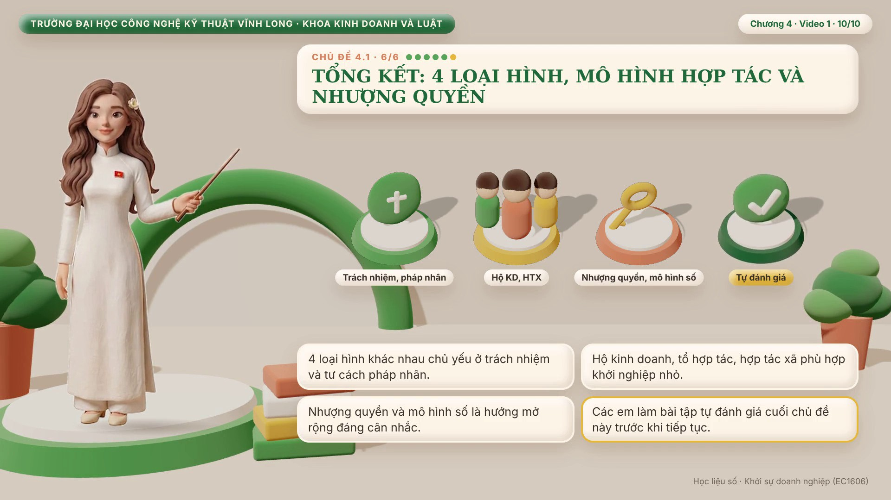
Notes:
SX07 · slide 10 · TỔNG KẾT: 4 LOẠI HÌNH, MÔ HÌNH HỢP TÁC VÀ NHƯỢNG QUYỀN
Trước khi kết thúc Chủ đề một, chúng ta tóm tắt lại ba ý chính: một, Luật Doanh nghiệp quy định bốn loại hình cơ bản là doanh nghiệp tư nhân, công ty trách nhiệm hữu hạn, công ty cổ phần và công ty hợp danh, khác nhau chủ yếu ở mức độ trách nhiệm và tư cách pháp nhân;
hai, với khởi nghiệp quy mô nhỏ, hộ kinh doanh, tổ hợp tác và hợp tác xã kiểu mới là những lựa chọn gọn nhẹ, phù hợp hơn, đặc biệt cho các mô hình liên kết sản xuất như làng nghề truyền thống;
và ba, nhượng quyền kinh doanh cùng các mô hình số như thương mại điện tử, đi tu xi, kinh tế chia sẻ là những hướng mở rộng đáng cân nhắc bên cạnh việc chọn loại hình pháp lý.
Các em hãy làm bài tập tự đánh giá cuối chủ đề này trước khi sang phần tiếp theo, để chắc chắn đã phân biệt rõ trách nhiệm hữu hạn và vô hạn giữa các loại hình, vì đây là điểm rất dễ gây nhầm lẫn.
Hẹn gặp lại các em ở Chủ đề hai: Lựa chọn loại hình phù hợp cho phụ nữ và người dân tộc thiểu số.

Slide 11
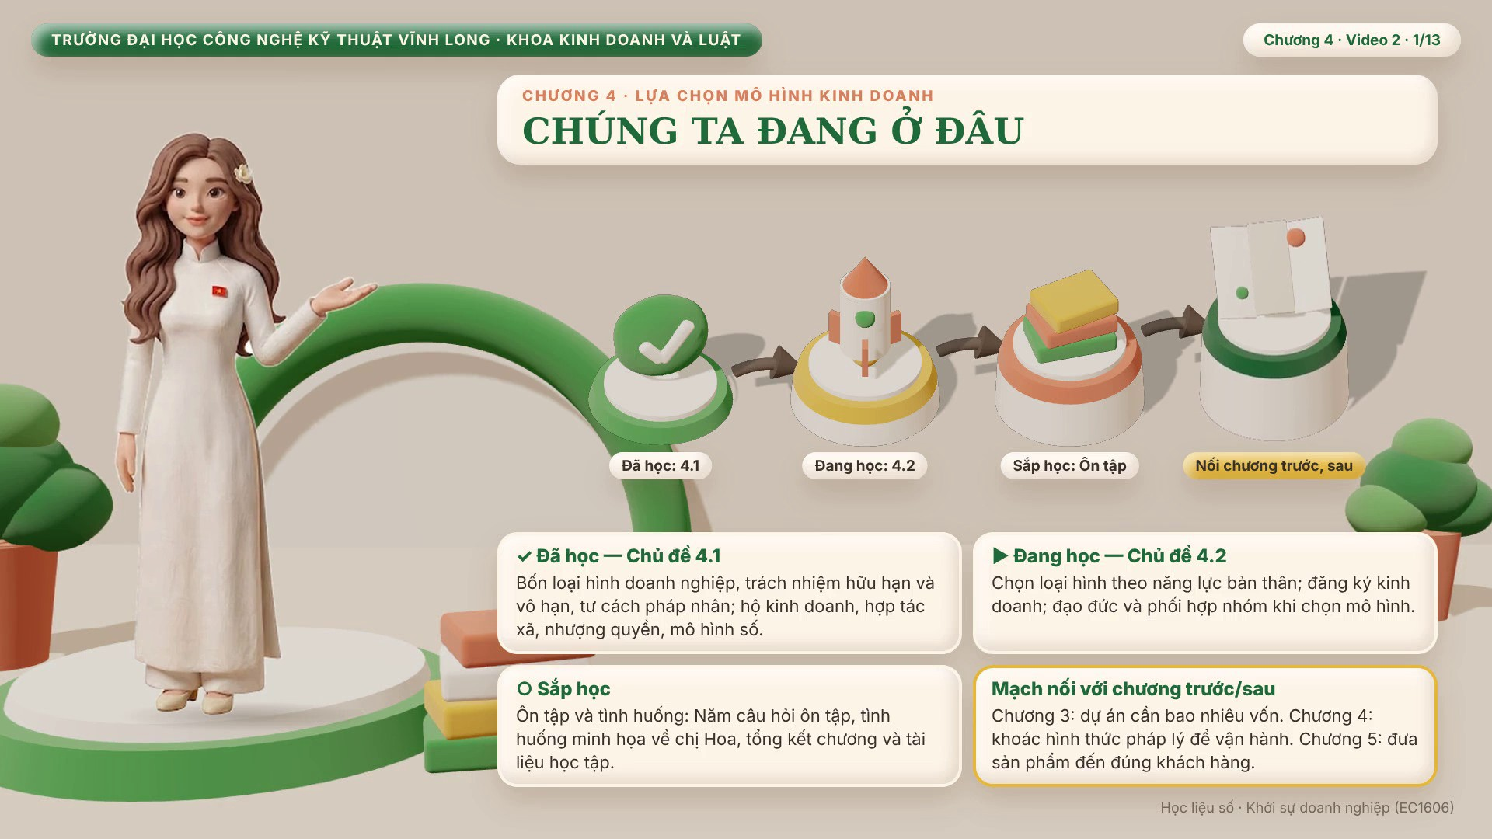
Notes:
SX08 · slide 11 · CHÚNG TA ĐANG Ở ĐÂU
Chào các em, chúng ta tiếp tục Chương bốn.
Ở Chủ đề một, chúng ta đã tìm hiểu bốn loại hình doanh nghiệp theo Luật Doanh nghiệp, trách nhiệm hữu hạn và vô hạn, cùng hộ kinh doanh, hợp tác xã và mô hình nhượng quyền.
Bây giờ sang Chủ đề hai: từ tấm bản đồ đó, chọn ra mô hình vừa với năng lực của mình.
Sau đó là câu hỏi ôn tập, tình huống minh họa và tổng kết chương.
Nhớ mạch nối: Chương ba tính vốn, Chương bốn chọn hình thức pháp lý, Chương năm đưa sản phẩm đến khách hàng.

Slide 12
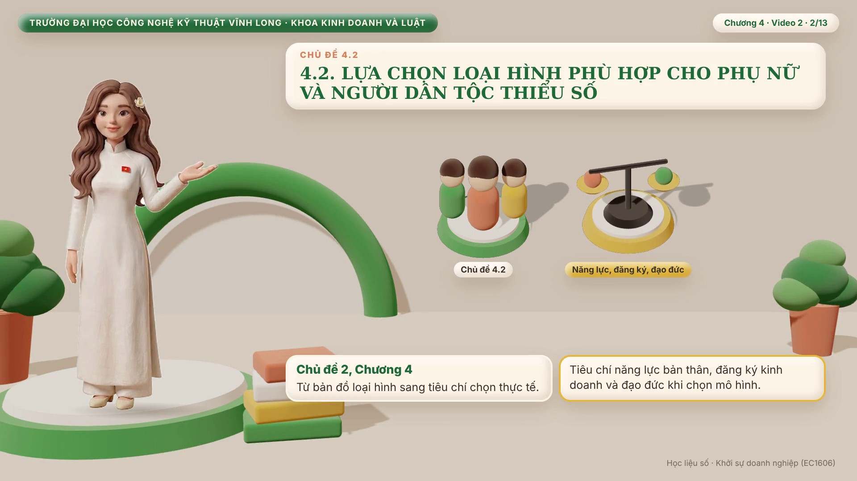
Notes:
SX08 · slide 12 · 4.2. LỰA CHỌN LOẠI HÌNH PHÙ HỢP CHO PHỤ NỮ VÀ NGƯỜI DÂN TỘC THIỂU SỐ
Chủ đề hai của Chương bốn là: Lựa chọn loại hình phù hợp cho phụ nữ và người dân tộc thiểu số.
Nếu chủ đề trước giúp các em có một 'bản đồ' đầy đủ các loại hình để lựa chọn, thì chủ đề này sẽ tập trung vào câu hỏi thực tế hơn nhiều: trong số những loại hình đó, làm sao để chọn đúng mô hình phù hợp với chính năng lực, nguồn lực và hoàn cảnh cụ thể của mình, đặc biệt với phụ nữ và người dân tộc thiểu số khởi nghiệp tại địa phương — nhóm đối tượng mà học phần này đặc biệt quan tâm.
Chúng ta sẽ đi từ tiêu chí tự đánh giá năng lực bản thân, đến thủ tục đăng ký kinh doanh cụ thể, và cuối cùng là vấn đề đạo đức kinh doanh khi ra quyết định chọn mô hình.

Slide 13
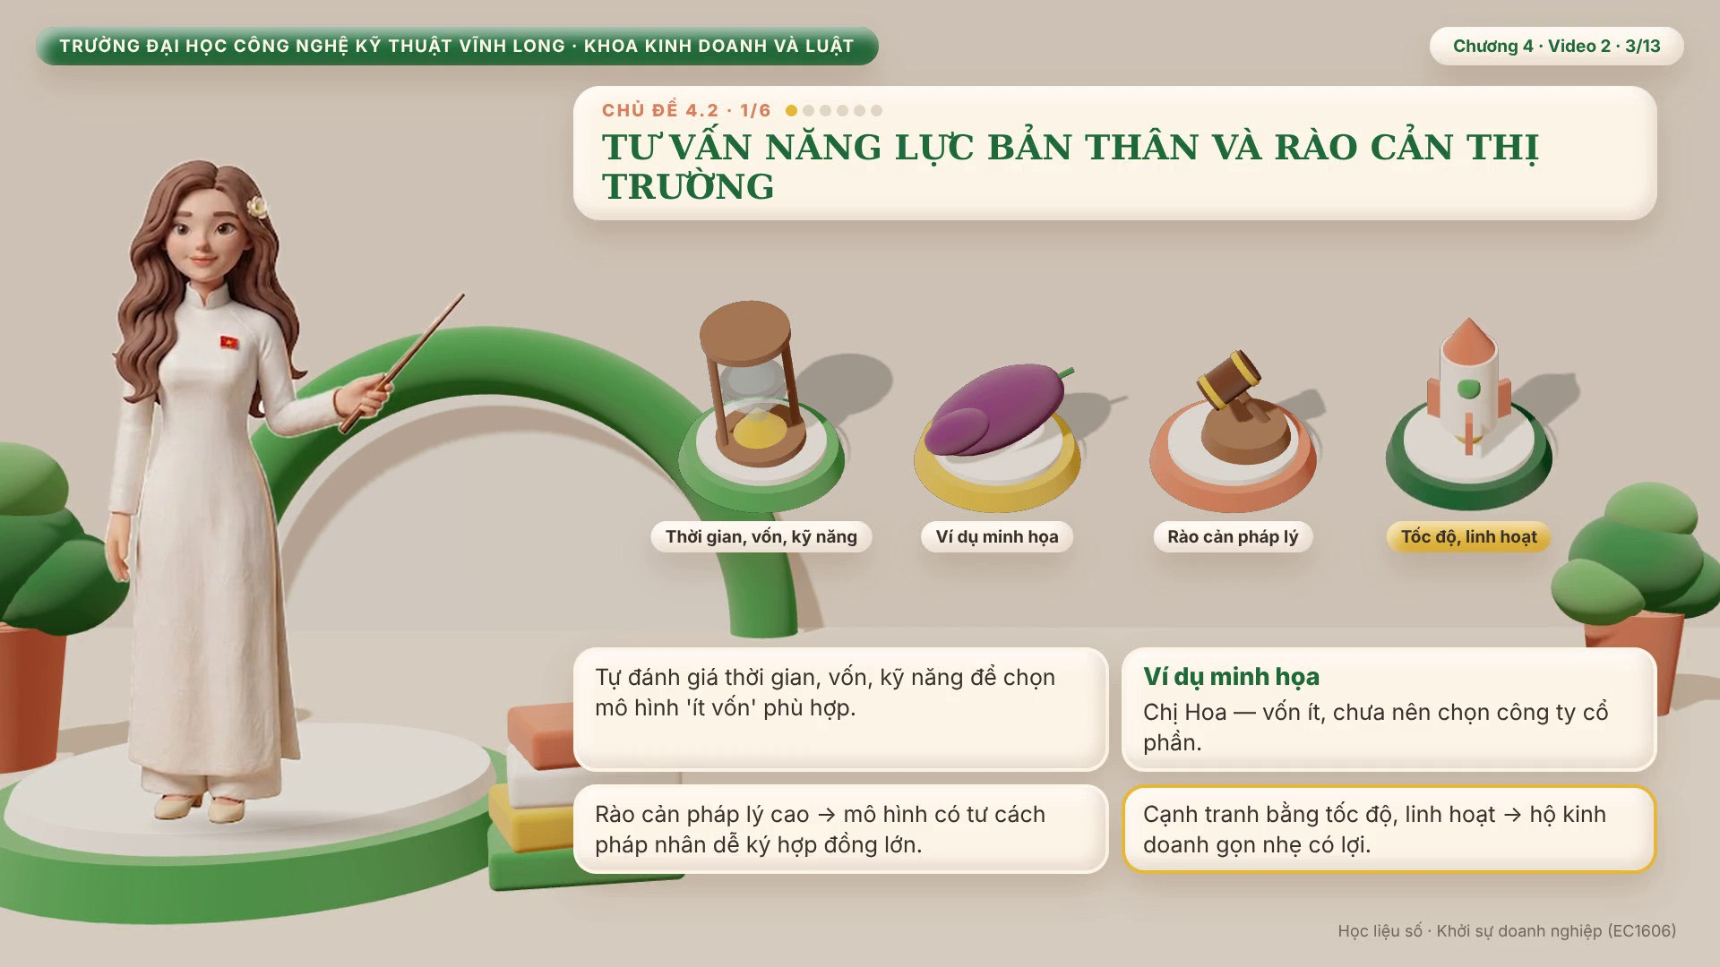
Notes:
SX08 · slide 13 · TƯ VẤN NĂNG LỰC BẢN THÂN VÀ RÀO CẢN THỊ TRƯỜNG
Trước khi chọn mô hình, hoạt động 'tư vấn năng lực bản thân' mà các em sẽ gặp trong bài tập của chương này là một bước rất quan trọng, giúp người khởi nghiệp — đặc biệt là phụ nữ mới bắt đầu — nhìn nhận thật rõ mình thực sự có bao nhiêu thời gian, bao nhiêu vốn, và những kỹ năng gì, từ đó chọn một mô hình 'ít vốn' phù hợp, thay vì chạy theo một mô hình vượt quá khả năng chỉ vì thấy người khác làm được.
Ví dụ minh họa để dễ hình dung — không phải số liệu thật: nếu chị Hoa, người chế biến khoai lang ở Bình Tân mà chúng ta đã quen thuộc từ các chương trước, chỉ có vài chục triệu đồng vốn ban đầu và chưa có kinh nghiệm quản lý sổ sách, thì việc chọn ngay mô hình công ty cổ phần với yêu cầu tổ chức phức tạp sẽ là một quyết định quá sức, dễ khiến chị bị cuốn vào thủ tục hành chính mà bỏ lỡ phần quan trọng hơn là phát triển sản phẩm và tìm khách hàng.
Ngược lại, việc phân tích rào cản gia nhập thị trường mà chúng ta đã học ở Chương hai cũng giúp ích ở đây: nếu thị trường có rào cản pháp lý cao, cần ký những hợp đồng lớn với đối tác, thì nên cân nhắc một mô hình có tư cách pháp nhân ngay từ đầu;
còn nếu cạnh tranh chủ yếu bằng tốc độ và sự linh hoạt ở quy mô nhỏ, mô hình hộ kinh doanh gọn nhẹ lại có lợi thế hơn nhiều.
Nói cách khác, việc lựa chọn mô hình kinh doanh phù hợp với năng lực thực tế không phải để hồ sơ dự án trông chuyên nghiệp hơn trước nhà đầu tư, mà trước hết là để giảm thiểu rủi ro pháp lý và tăng khả năng thành công thật sự cho chính người khởi nghiệp — nhất là mức độ chấp nhận rủi ro về tài sản cá nhân, bởi không phải ai cũng sẵn sàng đặt cược toàn bộ tài sản gia đình vào một mô hình trách nhiệm vô hạn.

Slide 14
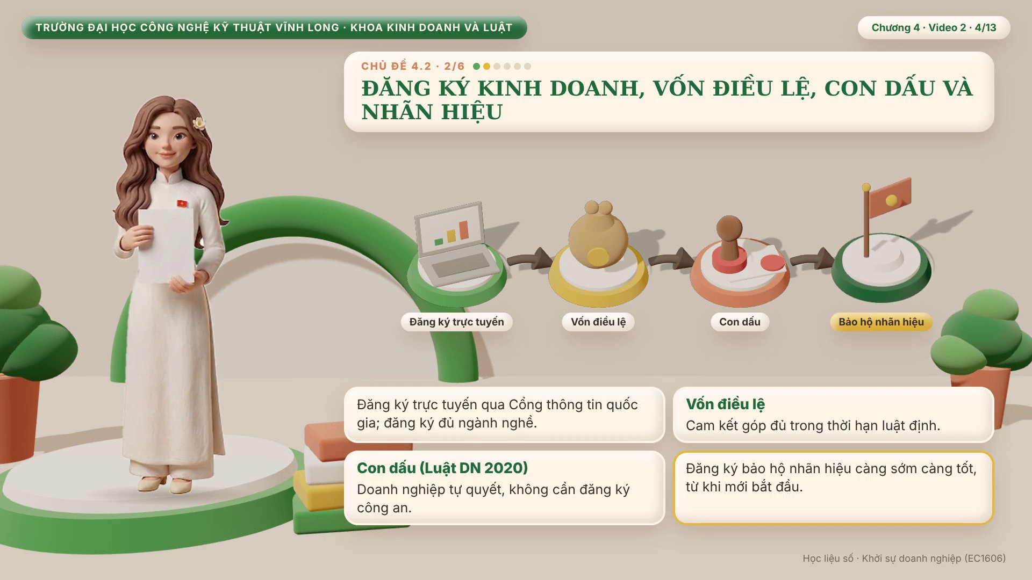
Notes:
SX08 · slide 14 · ĐĂNG KÝ KINH DOANH, VỐN ĐIỀU LỆ, CON DẤU VÀ NHÃN HIỆU
Sau khi đã chọn được mô hình phù hợp với năng lực, bước tiếp theo là thủ tục đăng ký kinh doanh.
Hiện nay, các em nên thực hiện đăng ký trực tuyến qua Cổng thông tin quốc gia về đăng ký doanh nghiệp để tiết kiệm thời gian đi lại, thay vì phải đến trực tiếp cơ quan đăng ký.
Khi khai hồ sơ, cần đặc biệt lưu ý lựa chọn ngành nghề kinh doanh cho đầy đủ, kể cả những ngành nghề các em dự định mở rộng trong tương lai gần, để tránh phải làm thủ tục bổ sung nhiều lần về sau;
với những ngành nghề kinh doanh có điều kiện, cần kiểm tra kỹ để chuẩn bị đầy đủ giấy phép con cần thiết.
Về 'vốn điều lệ' — đây là tổng số vốn mà các thành viên hoặc cổ đông cam kết góp khi thành lập doanh nghiệp — các em không nhất thiết phải có ngay toàn bộ số tiền này trong tay, nhưng phải cam kết góp đủ trong thời hạn mà luật quy định, nên đừng ghi một con số vốn điều lệ quá cao chỉ để 'cho đẹp hồ sơ' nếu chưa chắc góp đủ được.
Một điểm mới đáng chú ý: theo Luật Doanh nghiệp năm 2020, con dấu doanh nghiệp không còn bắt buộc phải đăng ký mẫu dấu với cơ quan công an như trước đây nữa — doanh nghiệp được tự quyết định hình thức, số lượng và nội dung con dấu của chính mình, miễn là vẫn đảm bảo các quy định chung của pháp luật.
Một lưu ý nhỏ nhưng dễ bị bỏ qua: nếu dự án có sản phẩm hoặc tên gọi riêng, các em nên đăng ký bảo hộ nhãn hiệu càng sớm càng tốt, ngay từ khi dự án mới bắt đầu triển khai, thay vì chờ đến khi đã nổi tiếng mới lo đi đăng ký — lúc đó có thể đã muộn, vì người khác có thể đã đăng ký trước.

Slide 15
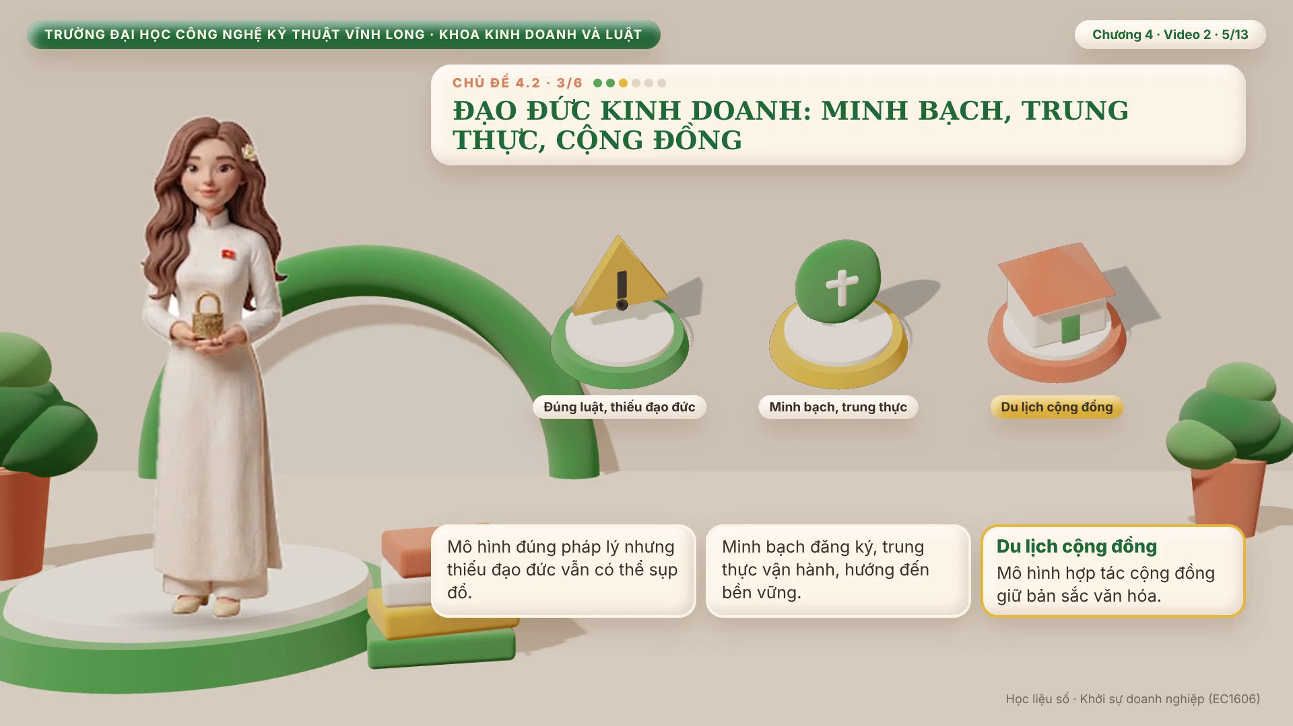
Notes:
SX08 · slide 15 · ĐẠO ĐỨC KINH DOANH: MINH BẠCH, TRUNG THỰC, CỘNG ĐỒNG
Dù chọn mô hình pháp lý nào, các em cũng không nên quên tinh thần đạo đức kinh doanh đã học ở những chương trước: minh bạch trong đăng ký, trung thực trong vận hành, và luôn hướng đến sự phát triển bền vững.
Đây là điểm rất quan trọng, vì một lựa chọn đúng về mặt pháp lý nhưng được vận hành thiếu đạo đức vẫn hoàn toàn có thể khiến dự án sụp đổ, do mất lòng tin từ khách hàng và đối tác — chẳng hạn một hộ kinh doanh khai man doanh thu để trốn thuế, hoặc một hợp tác xã không công khai rõ cách chia lợi nhuận cho các thành viên, thì dù mô hình có đúng luật, sớm muộn nội bộ cũng sẽ rạn nứt.
Với người dân tộc thiểu số khởi nghiệp theo hướng du lịch cộng đồng, đạo đức kinh doanh còn gắn liền với việc bảo tồn văn hóa: mô hình hợp tác dựa trên cộng đồng địa phương cùng tham gia và cùng hưởng lợi thường là lựa chọn phù hợp hơn một mô hình doanh nghiệp tư nhân do người từ nơi khác sở hữu hoàn toàn, vì nó giữ được tiếng nói và lợi ích công bằng cho chính người dân bản địa.

Slide 16
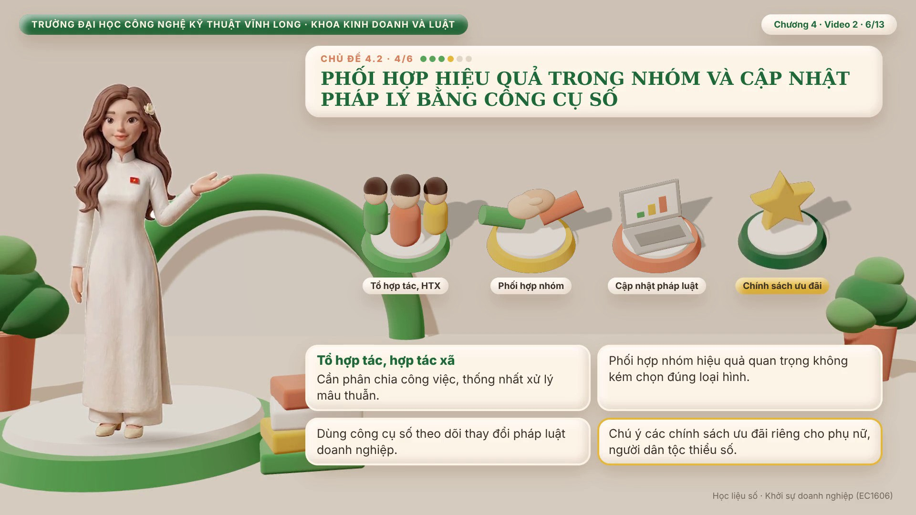
Notes:
SX08 · slide 16 · PHỐI HỢP HIỆU QUẢ TRONG NHÓM VÀ CẬP NHẬT PHÁP LÝ BẰNG CÔNG CỤ SỐ
Một kỹ năng khác gắn chặt với việc chọn và duy trì mô hình kinh doanh là khả năng phối hợp hiệu quả giữa các thành viên trong nhóm khởi nghiệp, đặc biệt khi chọn mô hình tổ hợp tác hoặc hợp tác xã — nơi nhiều người cùng góp vốn, góp công, góp đất đai canh tác.
Với phụ nữ và người dân tộc thiểu số khởi nghiệp theo nhóm, việc phân chia công việc rõ ràng ngay từ đầu, thống nhất trước cách giải quyết mâu thuẫn nội bộ, quan trọng không kém việc chọn đúng loại hình pháp lý trên giấy tờ — bởi một hợp tác xã đúng luật nhưng các thành viên thường xuyên đổ lỗi cho nhau khi khó khăn thì cũng khó tồn tại lâu.
Bên cạnh đó, các em nên tập thói quen dùng công cụ số để theo dõi những thay đổi pháp lý liên quan đến khởi nghiệp, chẳng hạn tra cứu văn bản pháp luật trực tuyến hoặc theo dõi trang thông tin của cơ quan đăng ký kinh doanh địa phương, vì Luật Doanh nghiệp và các văn bản hướng dẫn có thể được sửa đổi theo thời gian — học một lần trong học phần này rồi thôi là chưa đủ, phải chủ động cập nhật để tránh vi phạm do không nắm rõ quy định mới, đặc biệt là những chính sách ưu đãi riêng cho phụ nữ và người dân tộc thiểu số khởi nghiệp mà nhà nước thường điều chỉnh theo từng giai đoạn phát triển.

Slide 17
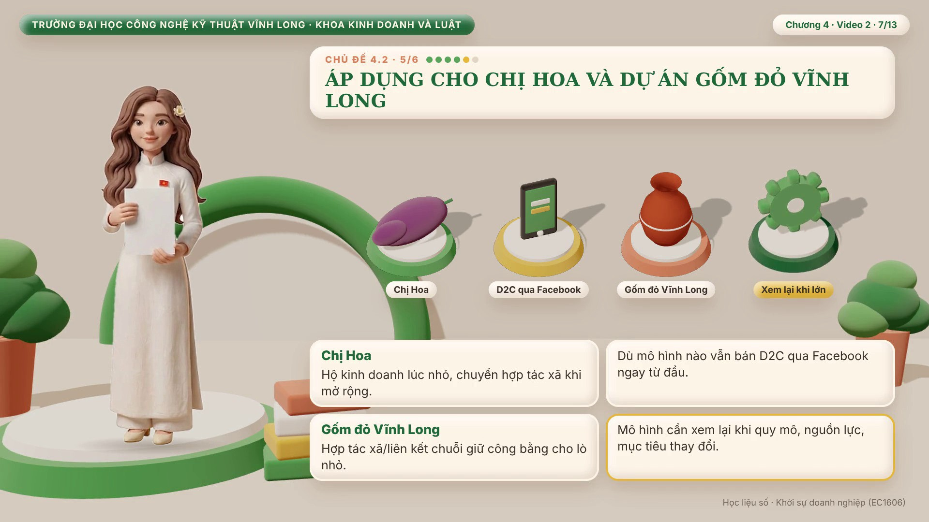
Notes:
SX08 · slide 17 · ÁP DỤNG CHO CHỊ HOA VÀ DỰ ÁN GỐM ĐỎ VĨNH LONG
Để hệ thống lại, chúng ta cùng áp dụng những tiêu chí vừa học vào hai ví dụ minh họa quen thuộc — xin nhắc lại, đây là tình huống dựng ra để dễ hình dung, không phải số liệu thật.
Với chị Hoa: ở giai đoạn mới bắt đầu, quy mô nhỏ, mô hình hộ kinh doanh vẫn là lựa chọn hợp lý nhất, vì thủ tục đơn giản và không cần kế toán chuyên trách;
nhưng nếu sau này chị mở rộng, hợp tác với nhiều hộ nông dân khác cùng trồng khoai lang để ổn định nguồn nguyên liệu, chị có thể cân nhắc chuyển sang hợp tác xã kiểu mới để đảm bảo quyền lợi công bằng cho tất cả các hộ tham gia theo nguyên tắc một người một phiếu — và dù chọn mô hình nào, chị vẫn có thể bán hàng trực tiếp qua Facebook theo cách đi tu xi ngay từ đầu, không cần chờ có cửa hàng vật lý.
Với dự án gốm đỏ Vĩnh Long: nếu mục tiêu là hiện đại hóa làng nghề nhưng vẫn giữ được sự tham gia công bằng của nhiều lò gốm nhỏ lẻ, mô hình hợp tác xã kiểu mới hoặc liên kết chuỗi giá trị sẽ phù hợp hơn việc để một doanh nghiệp tư nhân duy nhất thu mua và kiểm soát toàn bộ đầu ra, vì cách làm đó dễ khiến các lò gốm nhỏ mất dần vị thế thương lượng và bản sắc làng nghề cũng phai nhạt theo thời gian.
Cả hai ví dụ đều cho thấy một điều: không có một mô hình cố định đúng cho mọi giai đoạn, mà việc chọn mô hình cần được nhìn lại mỗi khi quy mô, nguồn lực hoặc mục tiêu của dự án thay đổi, giống như một bản kế hoạch kinh doanh giả định mà các em từng được yêu cầu xây dựng — luôn cần điều chỉnh khi có thêm thông tin thực tế từ thị trường.

Slide 18
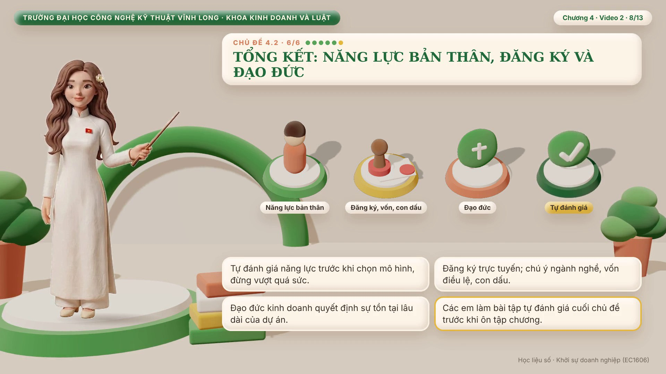
Notes:
SX08 · slide 18 · TỔNG KẾT: NĂNG LỰC BẢN THÂN, ĐĂNG KÝ VÀ ĐẠO ĐỨC
Tóm lại Chủ đề hai, có ba điều các em cần nhớ: một, trước khi chọn mô hình, hãy tự đánh giá thật rõ năng lực, thời gian và nguồn vốn của mình, đừng chọn mô hình vượt quá khả năng chỉ vì nó nghe 'chuyên nghiệp' hơn;
hai, thủ tục đăng ký kinh doanh ngày nay có thể làm trực tuyến qua Cổng thông tin quốc gia, với các lưu ý riêng về ngành nghề, vốn điều lệ và con dấu doanh nghiệp theo Luật năm 2020;
và ba, dù chọn mô hình nào, đạo đức kinh doanh — minh bạch, trung thực, tôn trọng cộng đồng — vẫn luôn là yếu tố quyết định sự tồn tại lâu dài của dự án.
Các em hãy làm bài tập tự đánh giá cuối chủ đề này trước khi sang phần tiếp theo.

Slide 19
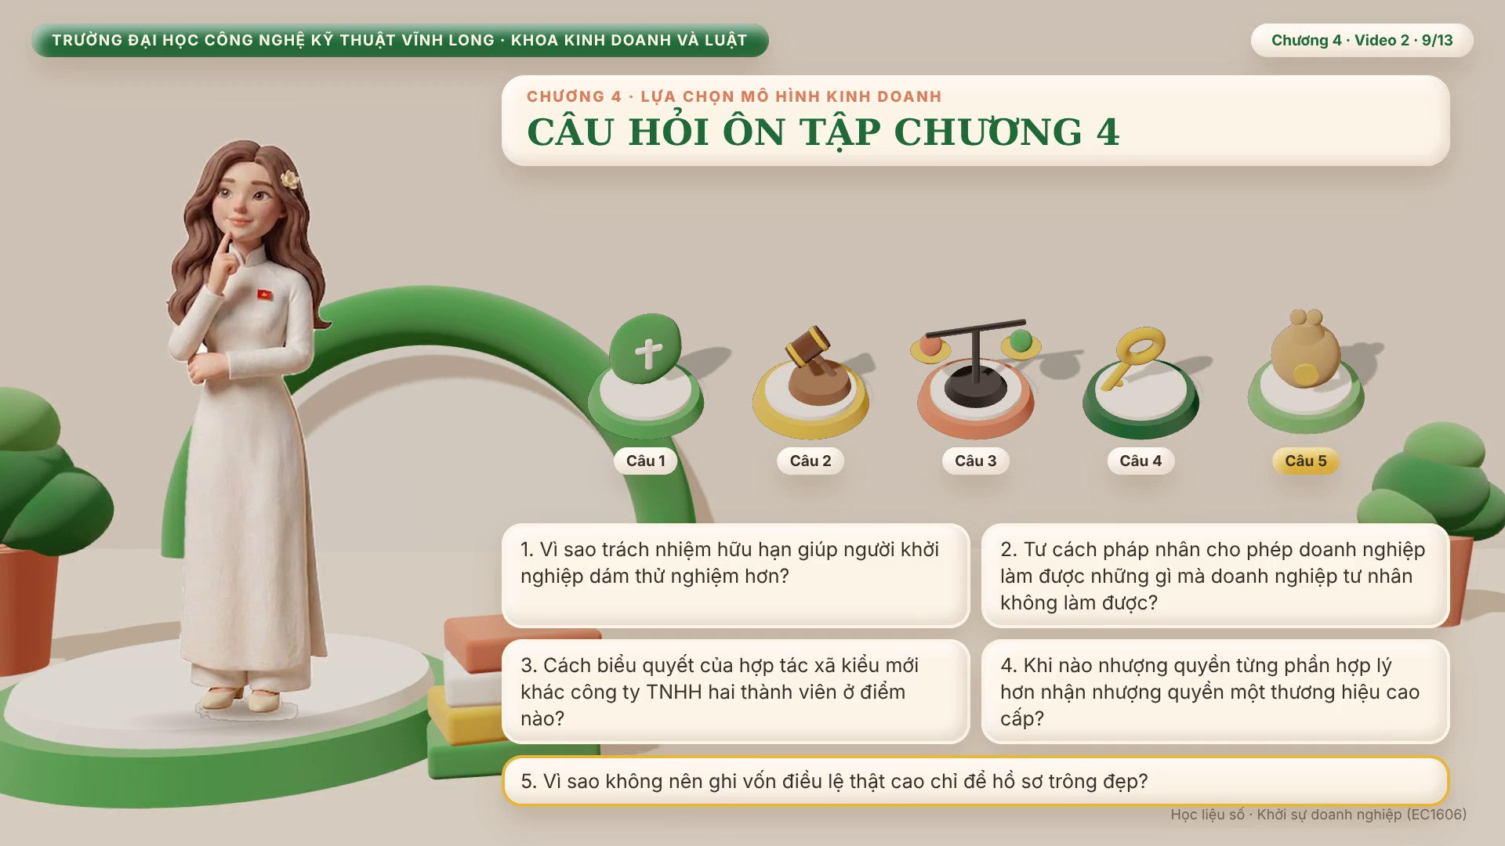
Notes:
SX08 · slide 19 · CÂU HỎI ÔN TẬP CHƯƠNG 4
Trước khi sang tình huống, các em dừng video và tự trả lời năm câu hỏi trên màn hình, mỗi câu chỉ cần hai, ba câu ngắn.
Câu một và câu hai ôn lại phần pháp lý của Chủ đề một;
câu ba và câu bốn so sánh các mô hình hợp tác và nhượng quyền;
câu năm gắn với thủ tục đăng ký kinh doanh ở Chủ đề hai.
Câu nào các em còn lúng túng, hãy xem lại đúng slide đó trước khi đi tiếp.

Slide 20
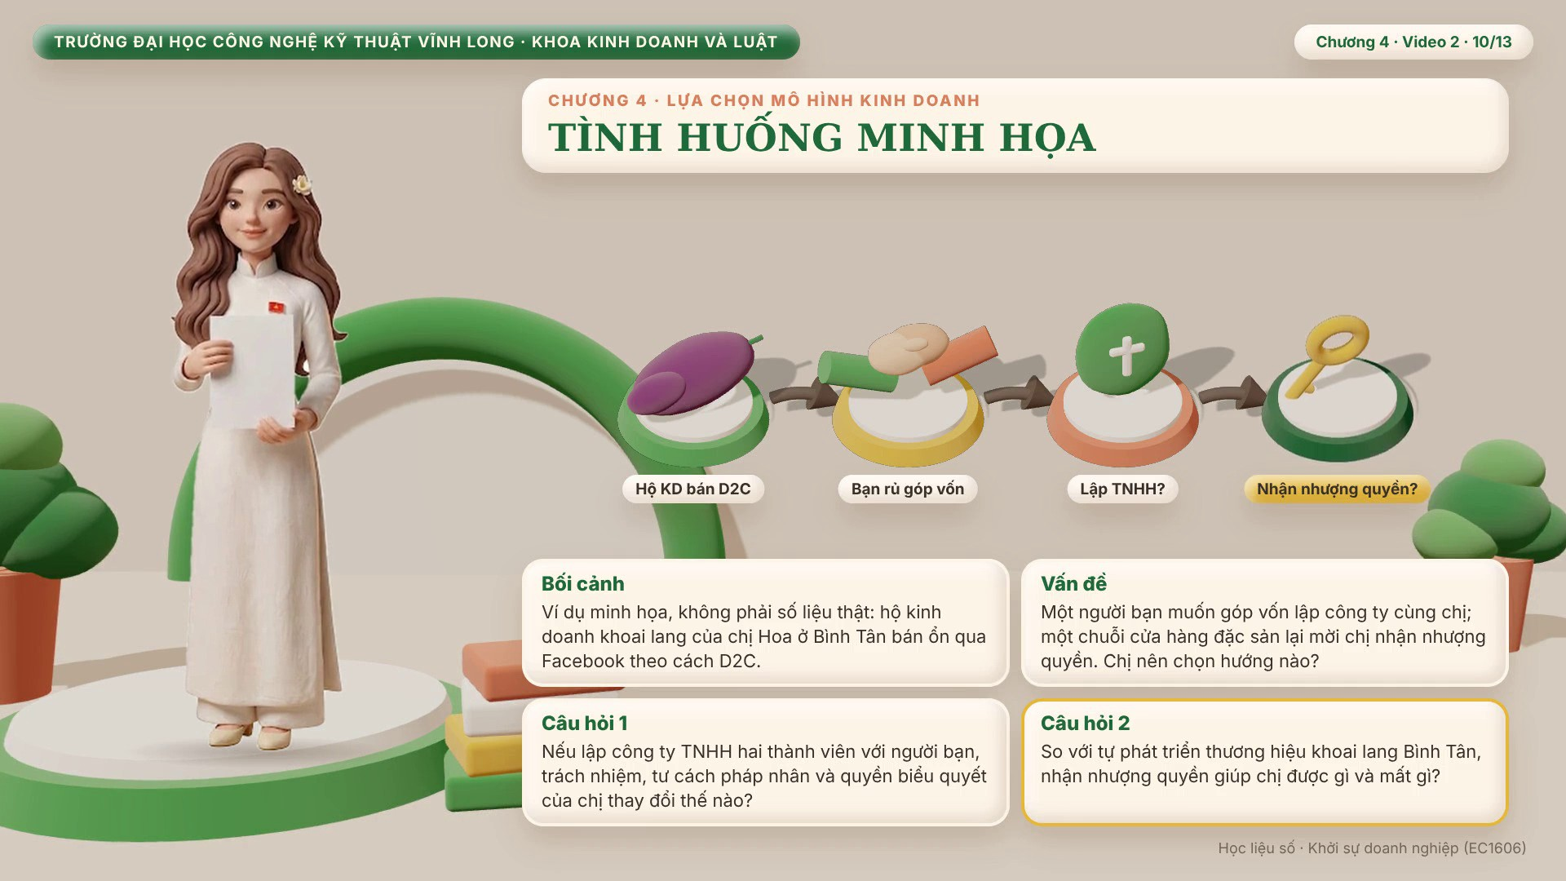
Notes:
SX08 · slide 20 · TÌNH HUỐNG MINH HỌA
Bây giờ chúng ta cùng xét một tình huống — xin nhắc lại, đây là ví dụ minh họa dựng ra để giảng dạy, không phải số liệu thật.
Hộ kinh doanh khoai lang của chị Hoa ở Bình Tân đang bán khá ổn qua Facebook.
Lúc này có hai lời mời: một người bạn muốn góp vốn để hai người lập công ty, còn một chuỗi cửa hàng đặc sản mời chị nhận nhượng quyền thương hiệu của họ.
Thứ nhất, nếu lập công ty trách nhiệm hữu hạn hai thành viên, trách nhiệm, tư cách pháp nhân và quyền biểu quyết của chị thay đổi thế nào?
Thứ hai, so với tự phát triển thương hiệu khoai lang của mình, nhận nhượng quyền giúp chị được gì, mất gì?
Các em ghi câu trả lời ra giấy.

Slide 21
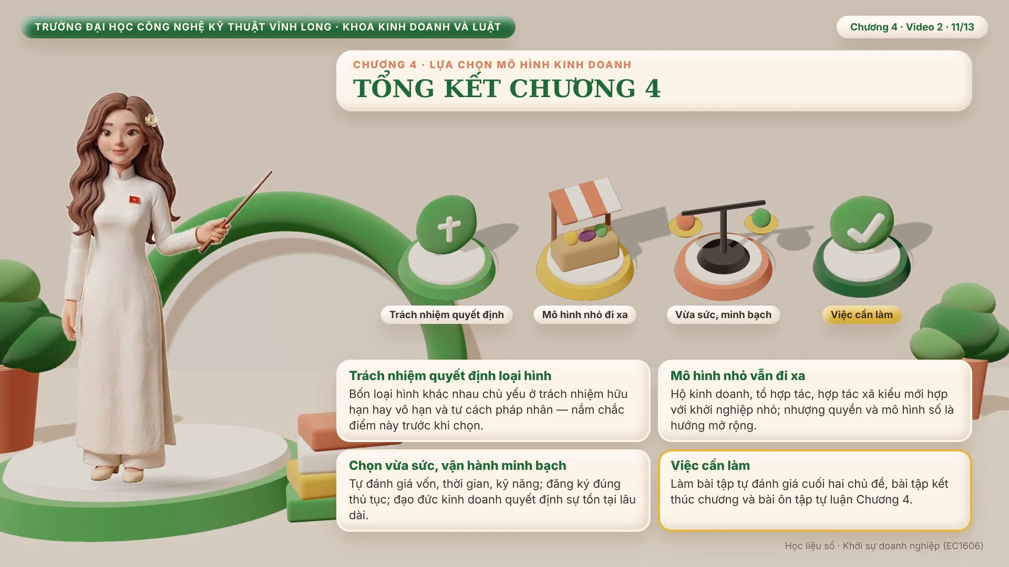
Notes:
SX08 · slide 21 · TỔNG KẾT CHƯƠNG 4
Khép lại Chương bốn, các em nhớ ba điều.
Một, bốn loại hình doanh nghiệp khác nhau chủ yếu ở trách nhiệm hữu hạn hay vô hạn và tư cách pháp nhân.
Hai, với khởi nghiệp nhỏ, hộ kinh doanh, tổ hợp tác và hợp tác xã kiểu mới là lựa chọn gọn nhẹ;
nhượng quyền và mô hình số là hướng mở rộng.
Ba, chọn mô hình vừa sức, đăng ký đúng và vận hành minh bạch.
Việc cần làm: hoàn thành bài tập tự đánh giá, bài tập kết thúc chương và bài ôn tập tự luận Chương bốn — bước chuẩn bị cho bài thu hoạch cuối học phần.

Slide 22
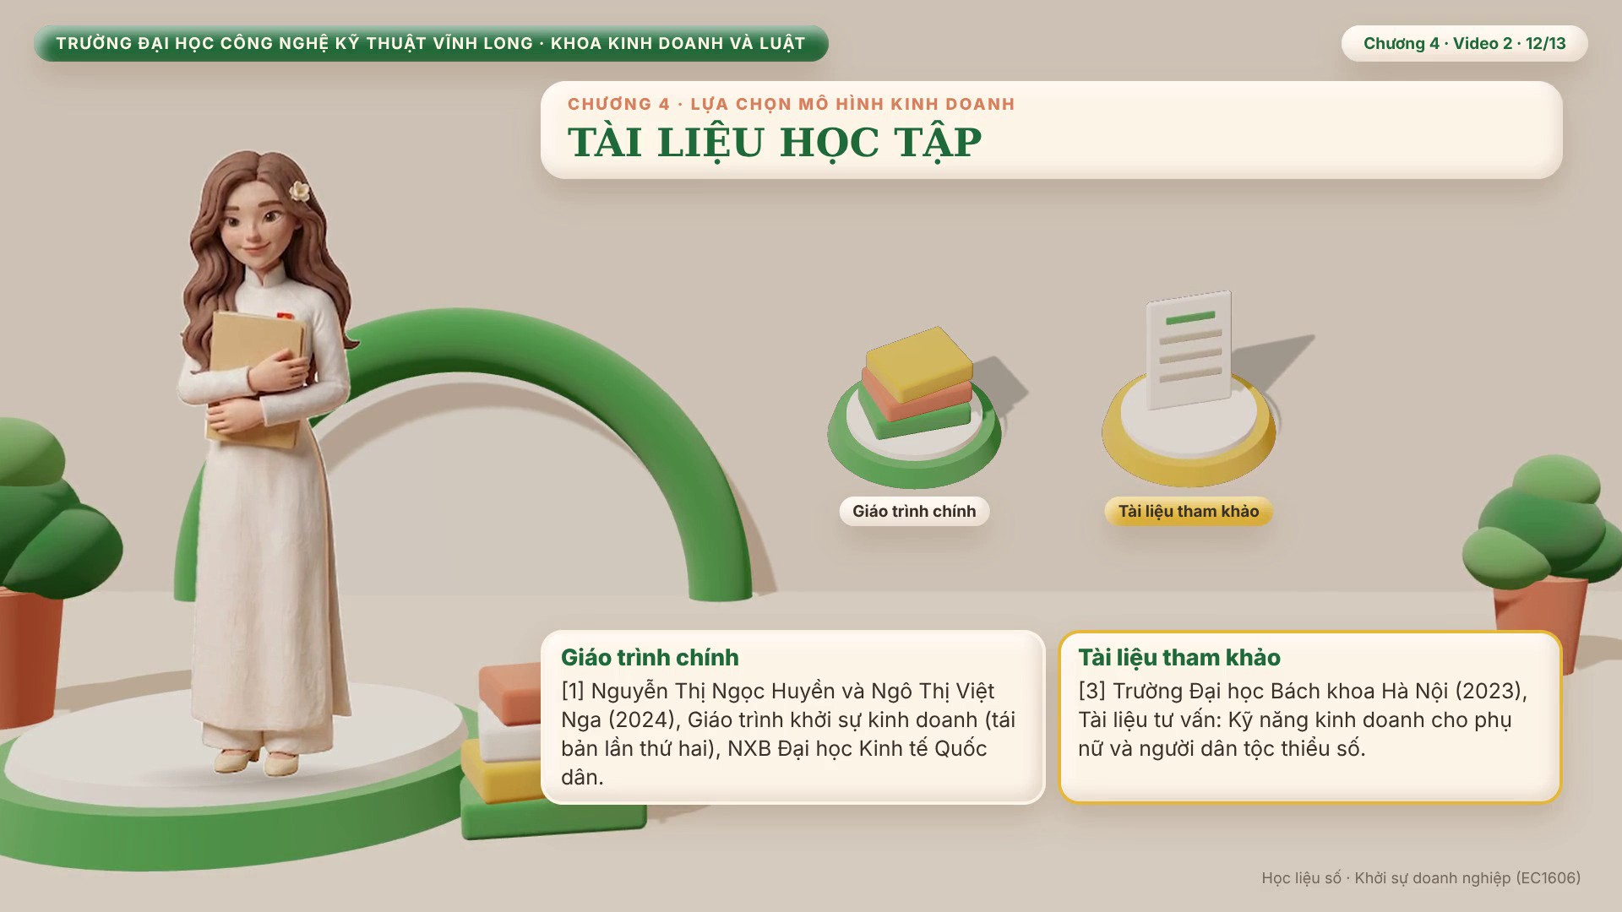
Notes:
SX08 · slide 22 · TÀI LIỆU HỌC TẬP
Để học sâu hơn, các em đọc Giáo trình khởi sự kinh doanh của Nguyễn Thị Ngọc Huyền và Ngô Thị Việt Nga, và tài liệu tư vấn Kỹ năng kinh doanh cho phụ nữ và người dân tộc thiểu số của Trường Đại học Bách khoa Hà Nội.
Các em cũng nên tra cứu trực tiếp Luật Doanh nghiệp năm hai nghìn không trăm hai mươi.

Slide 23

Notes:
SX08 · slide 23 · KẾT THÚC CHƯƠNG
Cảm ơn các em đã theo dõi Chương bốn.
Các em nhớ hoàn thành các bài tập tự đánh giá trước khi học tiếp.
Hẹn gặp lại các em ở Chương năm — Marketing cho doanh nghiệp mới, khi chúng ta đưa sản phẩm đến đúng khách hàng mục tiêu.
Chúc các em học tốt!

